Slide 1
华为消费者云服务 大数据平台基础数据模型 汇报材料
2016-09

Slide 2

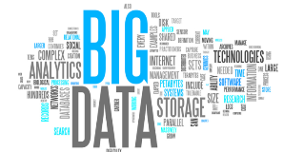
议题
1
基础数据模型建设方法
2
各主题域模型介绍

Slide 3
第一部分 基础数据模型的建设方法
核心理念：打通不同业务/系统间的数据，用模型展现基础数据间的天然关系

Slide 4
整合模型层建模流程：从认识数据开始
工作重点
配合要求
产出交付
认识生产系统的原始数据
认识数据在系统间流转关系
确定建模的系统范围、表范围和字段范围
熟悉生产系统数据的人员讲解数据及答疑
生产系统数据字典
生产系统的样本数据和环境
数据分析文档
Excel形式，详细说明各个生产系统、表和字段的业务含义、数据类型、代码取值、数据质量状况,、筛选结果
1
知识沉淀
持续维护
信息探索
工作重点
配合要求
产出交付
了解数据使用方式
认识各种应用需要对数据进行哪些加工、计算；
提炼共性的加工逻辑，形成一致化的数据处理
业务部门数据使用人员
日常的业务报表和业务统计需求及加工逻辑需求文档
需求汇总文档
Excel形式，归纳总结共性业务加工逻辑（一般基于明细数据）
2
需求分析
工作重点
配合要求
产出交付
设计整合层模型（明细数据）
自上而下设计方法，主题域模型、概念模型和逻辑模型；
模型持续更新维护阶段，主要更新LDM
来自实际生产环境的样本数据和数据验证环境
数据模型
整合数据标准及代码标准
数据映射规则和加工逻辑
3
数据资产
持续维护
数据开放
模型设计
工作重点
配合要求
产出交付
设计ETL加载技术规范
ETL技术规范，设计调度作业，数据加载算法等
整合层模型的软硬件基础环境
与IT架构的充分融合
大数据平台ETL设计规范
数据调度设计
数据加载脚本生成
4
ETL设计
Notes:
重点讲流程，每一步骤的产出。
需求分析：补充ID遗漏的表，提炼在基础数据上的需统一加工的属性，了解整合策略

Slide 5
信息探索—表级分析

Slide 6
信息探索—字段级分析

Slide 7
信息探索—梳理表关系

Slide 8
整合层模型设计方法—无行业参考模型
Level2 逻辑模型
（落地模型）
物理数据模型设计
Level1 概念模型
（关键实体）
Level0 主题域模型
（<7个主题域）
主题域是从商业本质视角对全部数据进行的划分分类
定义主题域下的关键实体，包括同名主实体，重要的关系实体
定义各主题域下的实体及属性，实体之间的关系，主题域间实体的关系
重要原则
重要原则
对全部生产数据的分类
帮助记忆以及厘清主要数据关系
分类稳定原则
完整覆盖原则
适度抽象原则
方便记忆原则
基础数据的整合模型
数据整合原则
实体级整合：充分
记录级整合：审慎
中性原则：数据标准化
保留历史原则
拉链历史
快照历史

Slide 9
华为消费者部的三种主要商业模式
业务数据内容和范围与商业模式息息相关
数据间的关系体现了商业模式下业务关系
主题域模型设计：首先要确定数据范围
电商业务
云服务使用者
华为终端消费者
终端消费品
访问日志+业务收入
终端消费品数据
生产供应链数据
库存销售数据
渠道销量数据
营销活动数据
云服务使用者
非华为终端设备
华为消费者云服务
主题域模型范围
…………..
根本上服务于华为终端消费者，
云服务业务/产品

Slide 10

华为消费者云服务主题域模型
云服务的商业模式
主题域模型（数据的全景图）
(开发者)开发
产品
华为面向消费者提供、出售的服务或产品，包含云服务，终端产品等
被注册
被购买
被使用
云服务使用
消费者使用云产品产生的用户注册，访问、搜索、点击、下载、购买、支付、发帖、评论等各种行为信息
财务管理
主题域的命名是否易于理解？
主题域模型是否覆盖完整数据？
主题域模型是否稳定？是否能够支持近期扩展？
主题域模型是否便于记忆？
消费者
提供/销售
产品
生产/集成
云服务部
渠道
使用/消费
DWD_PROD
DWD_EVENT
收入/成本
营销
成为用户
注册、购买、使用
消费者
通过注册华为帐号，或者利用终端设备（智能手机，平板、电脑或其他智能终端）使用华为云服务的客户统称为消费者
被营销
产生收入
被营销
DWD_CUST
DWD_CAMP
DWD_FIN
营销
面向消费者和市场，以宣传品牌，推广产品，提升消费者忠诚度为目的，而展开的各种广告、促销、市场调查等的活动
带来收入+
财务（暂无数据）
消费者使用产品而产生的业务收入，以及市场营销产生的费用
产生成本
业务系统的数据范围

Slide 11


概念模型：定义主题域下的主实体
DWD_CUST_UP_INFO_DS
DWD_CUST_DEVICE_INFO_DS
所有业务的访问日志从逻辑上均纳入本主题域。
整合模型层只对需要解密和统一转换处理的日志进行再存储；
DWD_PROD_SVC_INFO_DS
DWD_PROD_CONTENT_INFO_DS
暂不入实体，留待未来扩展
DWD_PROD_APPS_INFO_DS
DWD_PROD_DEVAPPS_INFO_DS

Slide 12
第二部分 各主题域详细说明
核心理念：用主题的方式将数据进行归类、整合，主题要体现重要的业务概念

Slide 13


消费者主题域定义和范围
定义：通过注册华为帐号，或者利用终端设备（智能手机，平板、电脑或其他智能终端）使用华为云服务的客户统称为消费者。
云服务部关注的消费者包括
华为帐号—通过注册华为帐号使用云服务的消费者。华为帐号可以同时是花粉账号、开发者帐号，也可以成为华为会员。使用华为帐号还可以实现支付，在VMALL上购物消费等；
华为终端设备—购买了华为设备，通过华为帐号使用云服务，或者直接使用某些云服务的消费者
非华为终端设备—通过华为帐号使用云服务的消费者，或者利用终端设备直接访问、点击、下载或使用某些云业务的过客型消费者
消费者是各种云服务日志的重要分析对象，消费者的信息项需要被统一定义；同一个消费者（帐号、设备）的信息需要被归并；
消费者信息变化的历史需要被记录

Slide 14
消费者主题域的主要实体、分类和关系

Slide 15
消费者主题域主要实体
云服务消费者是指注册了华为帐号的消费者，包括普通帐号，华为会员帐号，花粉帐号和应用开发者；同时华为帐号也可以作为支付帐号。
终端设备消费者是指所有曾经访问/使用云服务产品的终端设备（以IMEI、SN、MEID为数据粒度），包括华为终端和非华为终端。
数据来源包括：
华为帐号ODS_UP_USER_INFO_DM表中存在的所有USER_ID，该部分数据与花粉俱乐部、华为社交论坛、开发者联盟等的数据做记录级整合；
在ODS_UP_OPER_LOG_DM表中出现，但是未在ODS_UP_USER_INFO_DM表中出现的USERID，作为云服务消费者的补充数据，属性信息不完整。
数据来源包括：
在应用市场、云文件夹等应用产品中登记的设备；
在各类业务的操作日志中出现的设备。
整合策略：
终端设备的记录级整合： 对于采集到的合法设备（IMEI、SN、MEID）进行记录级整合；对于同一设备在不同系统中的相同属性进行属性覆盖。
整合策略：
华为帐号的记录级整合： 对于统一采用华为帐号登陆的华为帐户、花粉、开发者、社交帐户、支付帐号，均合并到华为帐号上（记录级整合）；对于相同帐号在华为会员、花粉、开发者服务器上的不同属性信息进行预拼接；对于相同帐号在上述不同系统中的相同属性（例如消费者姓名）进行选择性属性覆盖
识别唯一设备粒度：
从生产数据补充华为终端的属性信息，并依此识别华为唯一终端设备；对于非华为设备无法识别唯一终端，不做唯一终端设备处理
Notes:
所有曾经访问/使用云服务产品的全部终端设备（以IMEI，SN，MEID为数据粒度），包括华为终端和非华为终端；包括在应用市场、云文件夹等应用产品中登记的设备，也包括出现在各类访问日志中的游客设备

Slide 17

产品主题域定义和范围
定义：华为面向消费者提供/出售的基于云的业务/服务统称为产品。华为云服务产品的目的是为了增加业务收入，打造华为应用市场品牌，提升华为终端消费者粘性。产品主题域也包括华为商城VMALL中销售的产品，目前主要是华为的终端设备产品
云服务部的产品包括
云服务产品—华为自主开发和经营的云服务，例如：相册产品(com.Huawei.galler, com_Huawei.ott.tvalbum),
应用市场产品—华为集成和整合的第三方应用产品，也包括开放联盟开发者开发上架的各种应用产品
内容产品—华为购买和整合的视频、音乐等包含内容版权的产品；也包括华为开发和集成的主题内容的产品
终端设备产品—Vmall销售的华为终端设备产品以及其他第三方的终端设备产品
产品主题域也包括了开放联盟管理的全部开发者上传的开发产品的信息
产品是各种云服务日志的重要分析对象，是最小数据粒度，产品的信息项需要被统一定义；
业务是云服务部内部定义并使用的，按管理职能或产品特性对产品的归类方式，一个业务下可以包含多个产品，例如相册业务(SVC_ID)下包括了2个图库产品和2个相册产品（2个包名）。业务是产品的根节点：
渠道是为需要使用华为帐号访问的不同产品/业务分配的入口编号，渠道的分配尚无统一原则，一般是基于产品分配渠道，但是也存在同一个产品也可以对应多个渠道号（VMALL商城有客户端和海外客户端不同渠道）

Slide 18
梳理华为自营产品目录（厘清业务vs产品）
产品是目录中的“叶子节点”，是分析中不可分割的最小单位
凡是产品有包名的，意味着能够和云服务日志关联实现对产品的统计
凡是产品没有包名，但是分配了渠道号的（以渠道号生成产品ID） ，只能通过UP_Opper_LOG的渠道号+帐号与云服务日志关联实现对产品的统计
渠道 vs 产品大多数是1对1，也存在n对1关系
Notes:
对于业务的统计，如果有产品，可以通过产品的统计逐层递归汇总实现；
对业务的统计，如果没有产品，只能通过脚本分别从相关日志的中统计实现；

Slide 19
产品主题域的主要实体、分类和关系

Slide 20
营销主题域定义和范围
定义：面向消费者和市场，以宣传品牌，推广产品，提升消费者忠诚为目的，而展开的各种广告、促销、市场调查等的活动。
从当前云服务的数据上看，存在以下几类营销数据，大部分不完整：
开放平台广告业务：行为数据（请求、展示、点击），缺少广告任务、广告素材、广告位的静态信息，push推送广告（无法与其他数据关联）
用户经营：
会员服务：coupon + coupon instance，会员拥有coupon的信息，该部分第三方提供的coupon，不关心活动和使用信息。
花瓣—对花粉某些使用行为（评论，发帖等）的一种奖励方式，基于服务器和帐号的花瓣统计表，花瓣的行为信息（用户花瓣赠送明细表、花瓣消费记录）；
花币—是可以充当货币资产的虚拟资产，花币领取流水（是对消费者的一种营销），花币的消费在支付行为中
应用市场广告：广告站点信息，广告任务（基本信息，投放预算），广告超预算扣款日志，广告行为
游戏业务：游戏券的行为（获取，消费），缺少游戏券营销活动的静态信息
手机服务：问卷信息+问题信息（缺），消费者反馈（基于每个问题），行为数据（查询，推送）
主题广告：只有一张表，定义主题广告素材，缺少广告任务，广告行为数据

Slide 21
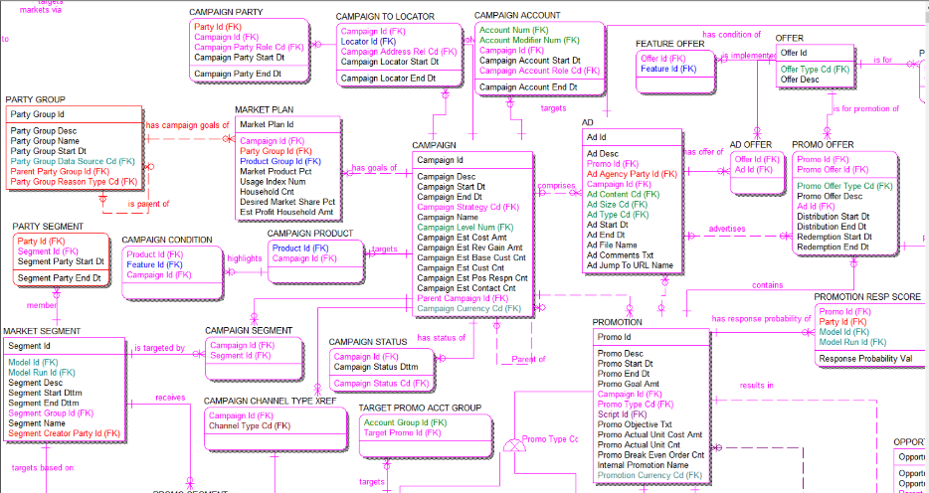
营销主题域参考模型
市场投放计划
广告
营销活动
促销活动

Slide 22
营销主题域参考模型-广告
广告
广告合同
广告投放
印刷投放
email投放
互联网投放
路边投放

Slide 23
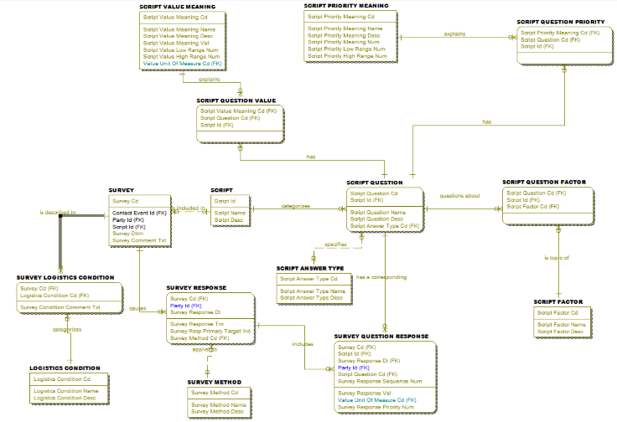
营销主题域参考模型-市场调研
市场调查
问卷
问卷问题
问卷问题回答

Slide 24
云服务使用主题域定义和范围
定义：云服务消费者使用云服务产品产生的用户注册，访问、搜索、点击、下载、购买、支付、发帖、评论等各种行为信息

